Slide 1
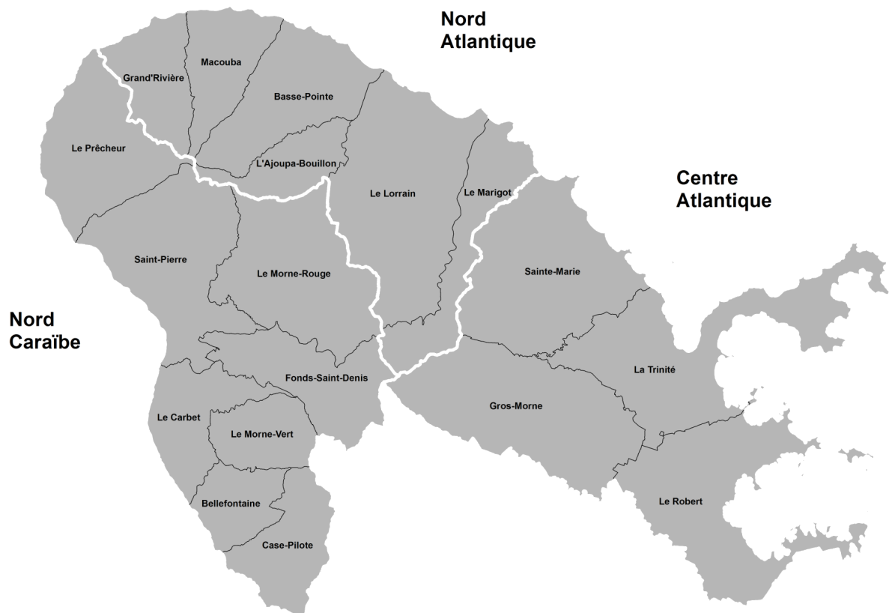
Communauté d’Agglomération du Pays Nord Martinique Plan Intercommunal de Lutte contre l’Habitat Indigne
Stratégie territoriale de la lhi
du Pays Nord
2020-2025
Seminaire de la lhi - 05 juillet 2022

Slide 2
LE PILHI : un enchaînement logique
Schéma de Cohérence Territoriale (SCOT) (en révision)
Document de planification stratégique qui fixe à l'échelle d'un territoire, les grandes orientations d'aménagement et de développement pour les 10/20 ans à venir dans une perspective de développement durable.
PLH exécutoire
période 2016-2022
Répondre aux besoins en logements et en hébergement, favoriser le renouvellement urbain et la mixité sociale ,… en assurant entre les communes et entre les quartiers d’une même commune, une répartition équilibrée et diversifiée de l’offre en logements.
PILHI 2020-2025
Répondre à une situation d’indignité repérée à travers le PLH → Planification des actions prioritaires, territorialisées de LHI sur 6 ans donnant lieu à la signature d’un protocole d’accord avec l’Etat, les 18 communes membres et les parties prenantes de la LHI.
<numéro>

Slide 3
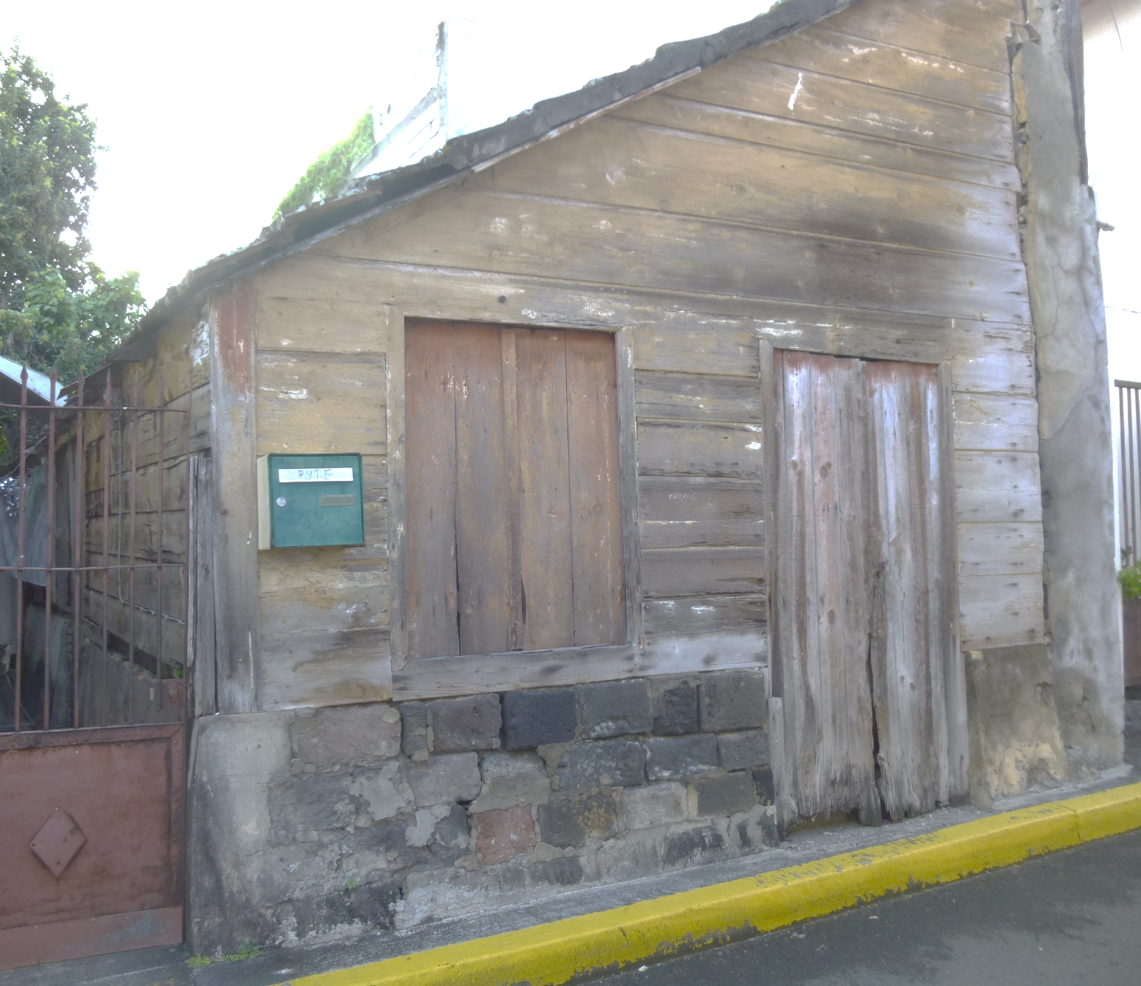
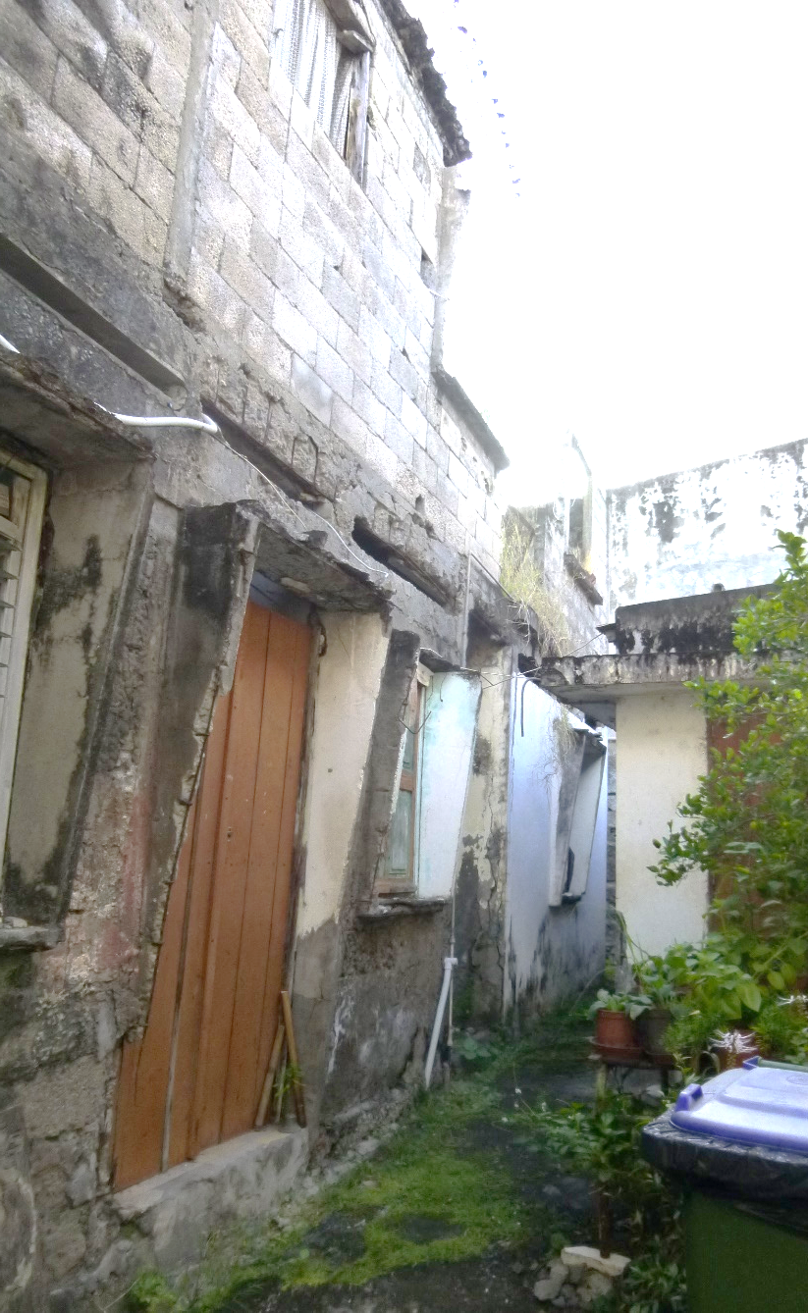
LES CHIFFRES CLES
DE L’HABITAT INDIGNE
DU NORD
<numéro>

Slide 4
CONSTATS
9 809 Logements Potentiellement Indignes (LPI) recensés suivants les bases de données DGFIP/DEAL de 2013, dont :
- 6 677 logements dégradés
- 3 132 logements très dégradés
- 3 500 à 4 000 LPI situés en centralités et poches pré-identifiées
- 3 000 LPI seraient occupés
8 498 logements vacants, soit 16% du parc de logements situés sur le territoire Nord
<numéro>

Slide 5
ENJEUX DU PILHI 2020-2025
<numéro>

Slide 6
ENJEUX
Le PILHI de CAP Nord Martinique doit répondre au plus près de la structure du territoire tant dans son organisation spatiale que dans son peuplement et ses spécificités. C’est là l’objectif du PILHI exécutoire 2020-2025, il s’agira donc de répondre aux enjeux suivants :
Structurer la politique de LHI à l’échelle du territoire (dans le prolongement des orientations du PLH)
Traiter l'habitat indigne et informel sous toutes ses formes et en suivant au plus près les constats du diagnostic
Endiguer le processus de création d’habitat indigne
Accompagner les communes dans le traitement de l'habitat indigne ....
…ceci dans une recherche d’efficacité budgétaire.
Le diagnostic a montré que le traitement de l’indignité sur le territoire de CAP Nord Martinique devait répondre à la prise en compte d’une double priorisation :
- Spatiale
- Thématique
<numéro>

Slide 7
ORIENTATIONS STRATEGIQUES
& PRIORISATIONS
DU PILHI 2020-2025
<numéro>

Slide 8
ORIENTATIONS STRATEGIQUES
Le PILHI de CAP Nord Martinique doit répondre au plus près de la structure du territoire tant dans son organisation spatiale que dans son peuplement et ses spécificités. C’est là l’objectif du PILHI exécutoire 2020-2025, il s’agira donc de répondre aux enjeux suivants :
Structurer la politique de LHI à l’échelle du territoire (dans le prolongement des orientations du PLH)
Traiter l'habitat indigne et informel sous toutes ses formes et en suivant au plus près les constats du diagnostic
Endiguer le processus de création d’habitat indigne
Accompagner les communes dans le traitement de l'habitat indigne ....
…ceci dans une recherche d’efficacité budgétaire.
Le diagnostic a montré que le traitement de l’indignité sur le territoire de Cap Nord devait répondre à la prise en compte d’une double priorisation :
- Spatiale
- Thématique
<numéro>

Slide 9
UNE DOUBLE PRIORISATION
Le diagnostic a montré que le traitement de l’indignité sur le territoire de CAP Nord Martinique devait répondre à la prise en compte d’une double priorisation :
- Spatiale
- Thématique
<numéro>

Slide 10
PRIORISATIONS SPATIALES
En termes de localisation, la priorisation spatiale porte sur :
les centres bourgs / les zones à risques recèlent une part importante de l’indignité ; parallèlement, l’évolution négative de la démographie et le vieillissement de la population (diminution de la mobilité), obligent plus qu’ailleurs à repenser le développement de l’urbanisation. La politique de revitalisation des bourgs définie par le PLH impose donc que les centres bourgs concentrent la plus grande partie des interventions dans le cadre de la lutte contre l’habitat indigne.
les centralités péri-urbaines structurées.
l’indignité dans le diffus, très présente sur la totalité des communes
<numéro>

Slide 11
PRIORISATIONS THEMATIQUES
Pour répondre aux enjeux :
- Traiter l'habitat indigne et informel sous toutes ses formes et en suivant au plus près les constats du diagnostic
- Endiguer le processus de création d’habitat indigne
- Accompagner les communes dans le traitement de l'habitat indigne ...
L’étendue de la problématique à traiter et le niveau des besoins sur le territoire rendent indispensable un consensus des acteurs sur la définition et la hiérarchisation des priorités dans la LHI
<numéro>

Slide 12
DES ORIENTATIONS STRATEGIQUES
AU PLAN D’ACTION
<numéro>

Slide 13
Un plan d’action signé pour 06 ans - Entre 2020 et 2025
Un protocole d’accord signé, le 16 janvier 2020, par 30 institutions et collectivités partenaires :
Etat – CAP Nord Martinique et ses 18 communes membres – CTM – ANAH – ARS – Agence des 50 Pas Géométriques – DJEPVA – ONF – EPFL – CAF – CGSS – ADIL
Objectifs quantitatifs :
960 ménages à sortir de l’indignité en 06 ans
soit :
- 768 ménages résidant dans les centralités et/ou quartiers repérés (80%)
- 192 ménages situés dans le diffus (20%)
Pour un coût prévisionnel sur 06 ans de ...
<numéro>

Slide 14
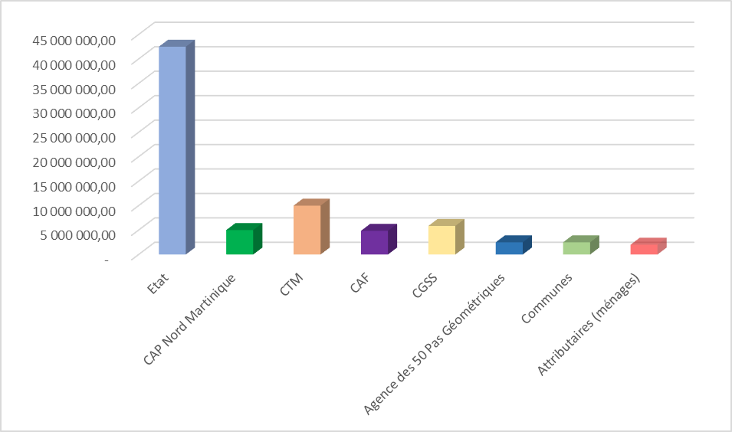
75 200 000,00 Euros HT
<numéro>

Slide 15
PLAN D’ACTION
OPERATIONNELLE ET STRATEGIQUE
<numéro>

Slide 16
ACTIONS
OPERATIONNELLES STRATEGIQUES
35 actions coordonnées et territorialisées dont au moins 01 opération par commune, soit :
- 16 en Centre Atlantique
(GROS-MORNE - ROBERT - SAINTE-MARIE - La TRINITE)
- 09 au Nord Atlantique
(AJOUPA-BOUILLON - BASSE-POINTE - GRAND’RIVIERE - LORRAIN - MACOUBA - MARIGOT)
- 10 au Nord Caraïbe
(BELLEFONTAINE - CARBET - CASE-PILOTE - FOND-SAINT-DENIS - MORNE-ROUGE - MORNE-VERT - SAINT-PIERRE - PRECHEUR)
<numéro>

Slide 17
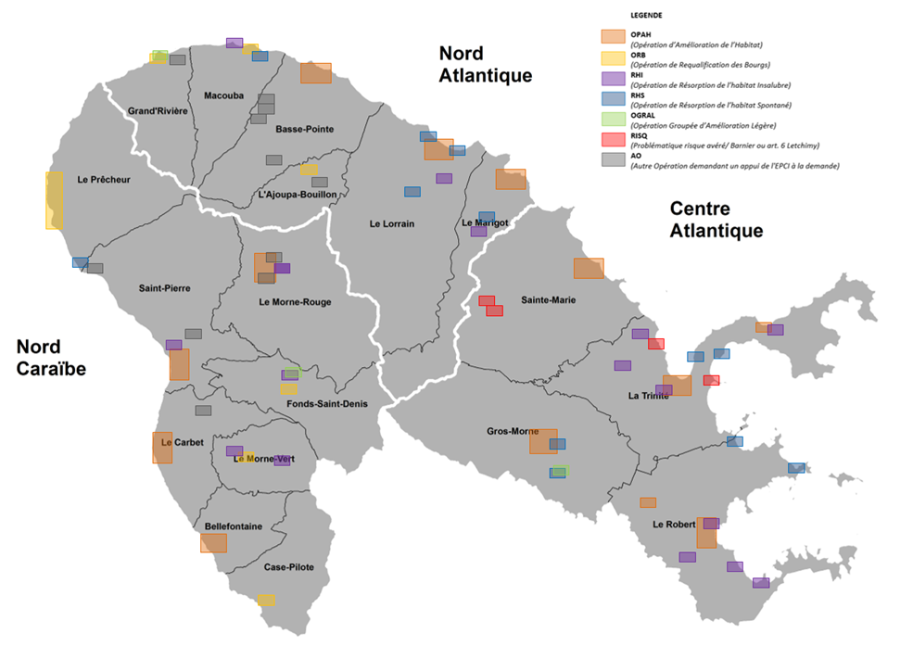
12 OPAH (Opérations Programmées d’Amélioration Habitat)
15 RHI/RHS (Opérations de Résorption de l’Habitat Insalubre [RHI] ou Résorption de l’Habitat Spontané [RHS])
01 OGRAL (Opération GRoupée d’Amélioration Légère)
03 ORB (Opérations de Requalification de Bourg)
04 AO (Autres Opérations)
<numéro>

Slide 18
<numéro>

Slide 19
<numéro>

Slide 20
Au final, ce sont 35 sites, représentant quelques 960 logements dégradés , qui devraient à plus ou moins longue échéance faire l’objet d’actions opérationnelles.
<numéro>

Slide 21
ACTIONS
TRANSVERSALES STRATEGIQUES
28 actions coordonnées et transversales découlant des enjeux et orientations suivant 07 axes stratégiques ...
<numéro>

Slide 22
Permettre aux familles avec enfants de vivre dans des conditions de logement décentes sur le territoire
Favoriser le maintien au domicile des personnes âgées dans des conditions de vie décentes ou leur relogement adapté au vieillissement
Créer un contexte favorable à la réhabilitation et à la construction sur les secteurs centraux
Dissocier les problématiques d’ordre public de l’action spécifique sur l’habiter, et considérer le mal logement également comme une problématique urbaine
Structurer et organiser le suivi de la demande en matière d’amélioration de l’habitat
Adapter les outils et les financements à la stratégie de lutte contre l’habitat indigne de CAP Nord Martinique
Structurer la Gouvernance et son suivi du PILHI
<numéro>

Slide 23
Axe 1
Les constats préalables :
La décroissance de la population avec un taux d’évolution annuel (période 2011-2016) de-1,1% contre -0,8% pour la Martinique.
Moins de ménages de moins de 40 ans (7000) que de plus de 65 ans (13500)
La faiblesse globale des revenus.
Plus de jeunes ménages dans le parc locatif , avec près de 65% des ménages de moins de 40 ans dans le parc locatif et singulièrement dans le parc privé locatif ( 40,4% soit 3000 ménages).
Une faible représentativité des propriétaires (6,58%) dans la tranche moins de 40 ans
La proportion de locataires et d’occupants à titre gratuit logés dans des logements indignes est plus forte que dans l’ensemble du parc de logements.
3000 ménages allocataires CAF bénéficient de l’ALF… autant que de locataires jeunes ménages du parc privé
Permettre aux familles avec enfants de vivre dans des conditions de logement décentes sur le territoire
Action 1-1 : Améliorer l’habitat des ménages locataires dans le secteur privé
Action 1-1-1: Action globale sur les règles d’attribution de l’AL (application de la loi ALUR) en partenariat avec la CAF/ Traiter et prévenir
Action 1-1-3 : Mise en place d’un Programme d’Intérêt Général (PIG) propriétaires bailleurs. (Cf. axe 2 du PALHIM)/ Traiter
Action 1-2 : Programmer des logements locatifs (à faible loyer) adaptés en termes de coût pour pallier l’irrémédiabilité de certains logements et permettre des relogements (neufs et en réhabilitation) dans les secteurs géographiques à privilégier
Action 1-3 : Favoriser l’Auto-Réhabilitation Accompagnée qui vise préférentiellement le public des « jeunes » propriétaires
Action 1-4 : Permettre l’accès au statut de propriétaire occupant pour les jeunes ménages, et pallier l’abandon de l’APL accession face au besoin de relogement dans les opérations priorisées
Action 1-4-4 : Favoriser le transfert de propriété des aînés vers les plus jeunes : Une autre façon d’accéder, alternative à la primo-accession
<numéro>

Slide 24
Axe 2
Les constats préalables :
Un vieillissement accéléré de la population, singulièrement sur CAP NORD
Une population âgée majoritairement de propriétaires occupants (83,59%), vivant seuls, dans des maisons individuelles souvent de bonne taille
Une population âgée à très faibles revenus
90% des personnes faisant des demandes de réhabilitation sont âgées de plus de 65 ans, avec un revenu moyen de 400 euros par mois (source DEAL).
Une population âgée qui, de plus, souffre d’isolement au regard des accès difficiles, mais aussi de l’absence de lien social à un moment où les solidarités familiales tendent à se distendre.
Favoriser le maintien au domicile des personnes âgées dans des conditions de vie décentes ou leur relogement
Action 2-2 : Maintien des personnes âgées (et/ou handicapées) dans leur logement et dans des conditions de vies décentes.
Action 2-2-1 : Permettre des travaux sans emprunt avec contrepartie de maintien du logement, à terme, dans le parc des résidences principales à caractère social / Aider les travaux peu coûteux ou à coût minoré /Traiter et Prévenir
Action 2-2-2 Adapter les logements et leur accès face à la perte de mobilité
Action 2-2-3 : Encourager le partage des grands logements (avec mixage AAH /ANAH/Renov’Futé/ co-habitation,…)/ Traiter
Action 2-2-4 : Sensibiliser les travailleurs sociaux aux avantages du maintien à domicile / Prévenir
Action 2-3 : Rompre l’isolement et organiser une meilleure prise en compte des problématiques psycho-médicales
Action 2-4 : Programmer des logements locatifs adaptés en termes d’accessibilité et de coût (à faible loyer)→ Résidences séniors dans les Bourgs, pour pallier l’irrémédiabilité de certains logements et permettre des relogements/ Traiter
<numéro>

Slide 25
Axe 3
Créer un contexte favorable à la réhabilitation et à la construction sur les secteurs centraux
Les constats préalables :
Les bourgs concentrent la vacance et le bâti dégradé.
La vacance est cause et conséquence de l’indignité des logements, les logements non réhabilités, non occupés, se dégradant très vite.
L’indivision est un facteur essentiel dans la création de la situation d’indignité, comme dans sa non-résolution.
L’absence de logements d’urgence, dans la plupart des communes, est un facteur bloquant dans le traitement de l’indignité (pas de solution d’attente).
Action 3-1 : Mettre en œuvre une politique de mise à disposition de foncier libre ou bâti sur les bourgs et les centralités (pour logements, relogements, logements relais,…). Mise à contribution de l’EPFL / Traiter
Action 3-2 : Renforcer l’action coercitive des pouvoirs de police des immeubles
Action 3-3 : Créer des logements d’urgence ou relais pour travaux, par tous moyens (récupération de vacance, réquisition, logements chez l’habitant,…)
Action 3-4 : Poursuivre l’assainissement du statut foncier des occupants ou potentiels pétitionnaires
Action 3-4-1 : Travail sur la résorption de l’indivision et la transmission patrimoniale ( loi visant à faciliter la sortie de l’indivision successorale /informer/Apporter une aide à la sortie d’indivision pour les ménages ne relevant pas de la CAF / Prescription trentenaire)/ Traiter
Action 3-4-2 : Stopper la création d’indivisions /Prévenir
Action 3-5 : Continuer, voire accélérer la régularisation du statut d’occupation ( 50 Pas/ GIP Titrement)
<numéro>

Slide 26
Axe 4
Les constats préalables :
La problématique amiante, et l’assainissement individuel non conforme (qui concernerait au moins 75% des ANC de CAP Nord (15 000 à 18 000 ANC ou non raccordements AC), impactent en fait peu le quotidien des occupants eux-mêmes. Par contre, le coût de travaux en est souvent prohibitif
En 3 ans, de 2012 à 2014, il n’y a eu que 2 dossiers comprenant des travaux d’assainissement (fosse ou raccordement) traités en AHH pour un coût moyen d’environ 7500 €, ce qui est très peu au regard de la problématique assainissement sur l’ensemble du territoire ; de même il n’y a eu que 15 dossiers de CAP Nord sur la période comprenant du désamiantage avec une moyen de 8780 € par dossier et un maximum de 19000 €
L’aménagement et l’équipement du quartier influent sur l’indignité et le mal logement :
Problèmes d’accessibilité et d’accès
Manque de lieux de convivialité et de solidarité dans les quartiers
Boîtes aux lettres trop éloignées, ramassage des ordures ménagères jugé souvent insuffisant et éloigné des logements, éclairage urbain jugé insuffisant ou non entretenu.
Isolement
Dissocier les problématiques d’ordre public de l’action spécifique sur l’habiter, et considérer le mal-logement également comme une problématique urbaine
Action 4-1 : Déconnecter le désamiantage et la mise en conformité de l’ANC du dispositif AAH/ Créer des fonds spécifiques que les différentes collectivités abonderaient
Action 4-1-1 :Déconnecter le désamiantage du dispositif AAH
Action 4-1-2: Déconnecter la mise en conformité de l’ANC du sispositif AAH
Action 4-2 : Au-delà du traitement des quartiers en matière de logement, favoriser des actions d’amélioration de la vie des quartiers périphériques, propres à lutter contre l’isolement :
Action 4-2-1 : Amélioration des conditions de déplacements et d’équipement dans les quartiers
Action 4-2-3: Développer l’autonomie des quartiers périphériques
<numéro>

Slide 27
Axe 5
Structurer et organiser le suivi de la demande en matière d’habitat indigne
Les constats préalables :
Le traitement de l’habitat dégradé existe, centré sur l’habitat très indigne, mais peu structurée, soumise essentiellement à la demande individuelle et à l’action des opérateurs sociaux.
Le repérage des situations d’indignité et le suivi des demandes d’amélioration de l’habitat sont partiellement réalisés par les communes (CCAS ou service logement), mais avec une grande diversité dans le recueil des informations, et surtout dans le suivi des dossiers.
Action 5-1 : Organiser, à partir des communes, un guichet unique de la LHI, notamment pour le traitement de l’indignité diffuse, en lien avec l’EPCI, et les partenaires
Action 5-2 : Mise en place d’un observatoire de l’indignité
<numéro>

Slide 28
Axe 6
Adapter les outils et les financements à la stratégie de lutte contre l’habitat indigne de CAP Nord Martinique
Les constats préalables :
Une discordance de plus en plus croissante entre la définition des aides traditionnelles à la réhabilitation et le niveau de vie des ménages cibles
des modes de vie et des exigences des populations et des financeurs qui évoluent et qui font que les produits ( notamment d’accession) sont de moins en moins adaptés
la défiscalisation qui s’est invitée dans la réhabilitation sociale
….
Action 6-1 : Mettre en place la conférence des financeurs (au niveau de l’EPCI)
Action 6-2 : Adaptation de l’ « outillage » à disposition (moyens financiers, humains, techniques) à la situation spécifique de CAP NORD
Action 6-3 : Mettre en place des dispositifs d’aides financières aux particuliers dans le cadre de la lutte contre l’habitat indigne de CAP NORD
<numéro>

Slide 29
Axe 7
Les constats préalables :
Eu égard à la diversité des situations communales (notamment parce que 12/18 communes ont moins de 5000 habitants), l’implication de l’EPCI dans la politique de la LHI est primordiale. L’accompagnement devrait être renforcé pour ces petites communes.
L’échelle de la Communauté d’agglomération apparait comme le niveau pertinent pour le pilotage du PILHI. De par les rapports de compatibilité qu’il implique avec le Programme Local de l’Habitat et le Schéma de Cohérence Territoriale, avec les PLU des communes, CAP Nord aura un rôle clé à assurer dans l’encadrement des actions prioritaires du PILHI ainsi que dans celui des actions thématiques.
Structurer la Gouvernance et le suivi du PILHI
Le pilotage de la LHI par CAP Nord Martinique nécessite la mise en place de missions d'ingénierie (administrative, technique et sociale) :
Ces missions portent sur la gouvernance, le pilotage, la coordination, la mise en œuvre, le suivi et l'évaluation des actions engagées.
Elles se déclinent ainsi :
- Pilotage général, Coordination, Animation & Suivi-Evaluation
- Conduite opérationnelle des actions du PILHI exécutoire
- Assistance administrative, sociale et financière du PILHI et du Plan Pluriannuel d’Actions (PPA) pour la période 2020-2025
- Mise en œuvre des modalités techniques du PPA
Ces activités consistent à veiller au respect du protocole d’accord PILHI et à la bonne coordination des partenaires. Il s’agit également d’assurer la mise en compatibilité des projets avec les documents règlements (SCoT, le PLH, les PLU...)
Ces missions sont placées sous l’autorité du Président de l’EPCI et sont assumées, entre autres, par une équipe rattachée au Service Habitat-Logement au sein de la Direction Générale Adjointe “Aménagement, Infrastructure, Environnement et Logistique”
<numéro>

Slide 30
Les modalités de financement des missions d'ingénierie dédiées
<numéro>

Slide 31
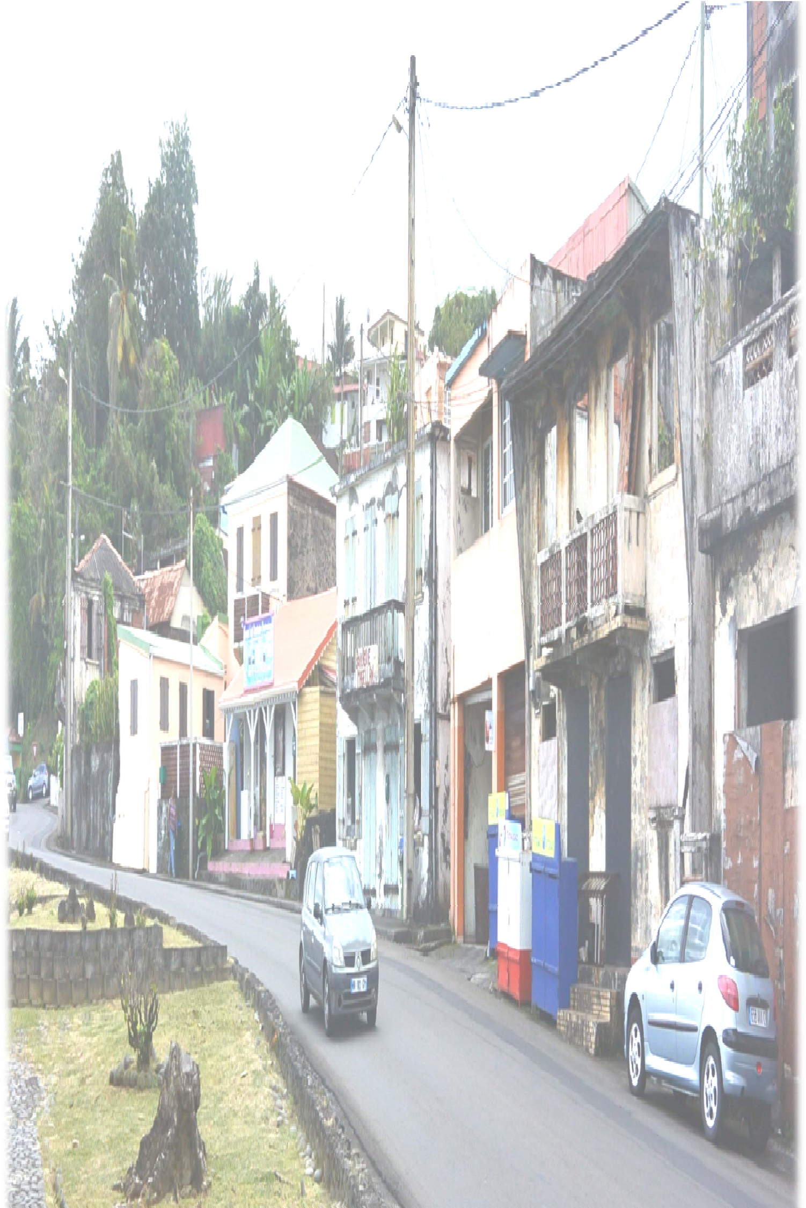
Bilan des actions menées au 31/12/2021
<numéro>

Slide 32
11 Opérations
soit 31,42 % de l’ensemble des actions territorialisées répartis sur les 03 bassins de vie de CAP Nord Martinique
01 opération cloturée
10 opérations en cours
04 Actions Transversales
soit 10,71% de la totalité des actions prévues
Approbation du Dispositif d’Aides financières aux Particuliers de CAP Nord Martinique dans le cadre de la LHI (Action n°6-3), par le Conseil Communautaire du 17 décembre 2020
Réflexions sur la mise en place de l’Observatoire de l’Habitat Indigne à l’échelle du territoire de l’EPCI (Action n°5-2) en lien avec la DEAL
Réflexions sur la création d’un Guichet Unique de traitement de l’indignité diffuse (Action n°5-1) en lien avec le PTLM
Signature d’une convention-cadre tripartite pour réaliser les études et travaux de Mise en conformité de l’Assainissement Non Collectif (Action n°4-1-2) des logements de l’agglomération du PRECHEUR
<numéro>

Slide 33
Missions d'ingénierie dédiées
au PILHI exécutoire
Installation de la cellule PILHI et début de la mise en œuvre des missions par le biais du coordonnateur et des chargés d'opérations.
Mise en place du réseau des référents communaux (élus et administratifs) et des autres membres signataires.
La rédaction collaborative, puis la signature de la convention financière de la mission d’Ingénierie PILHI par l’Etat et CAP Nord Martinique
<numéro>

Slide 34
ZOOM sur le
DISPOSITIF D'AIDES FINANCIERES COMPLEMENTAIRES AUX PARTICULIERS DANS LE CADRE DE LA LHI
<numéro>

Slide 35
Merci de votre attention
<numéro>

